Slide 1

„ЗАЈЕДНИШТВО У КРИЗНИМ СИТУАЦИЈАМА“
Приказ реаговања и развијања стратегија у ванредним и кризним ситуацијама у ПУ „Нада Наумовић“ Крагујевац
Тимови вртића „Бамби, Лане, Сунце, Лептирић, Наша радост и Црвенкапа јаслице и вртић“
Врњачка Бања, 11.10 2024. год

Slide 2
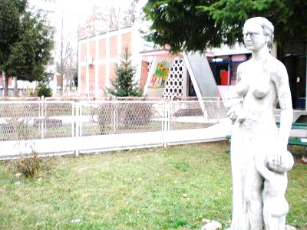
Предшколска Установа „Нада Наумовић“ се већ 76 година, бави предшколским васпитањем и образовањем деце узраста од 6 месеци до поласка у школу.
У саставу Установе налази се 9 објеката – јасли и вртића, као и једна централна кухиња, смештена у вртићу „Бамби“.
Сваки објекат је аутентичан, има своју културу и структуру, архитектуру, различит број група, окружење, писана и неписана правила.

Slide 3
Реални програм се развија свакодневно, континуирано у складу са Основама програма предшколског васпитања и образовања
„Године узлета“ .
Реални контекст подразумева и ванредне ситуације и кризне ситуације , о којима се мало говори.
Наша радост
Сунце
Лане
Црвенкапа
Бамби
лептирић

Slide 4
ВАНРЕДНЕ И КРИЗНЕ СИТУАЦИЈЕ
Реновирање вртића „ Бабми“-измештање деце и особља вртића „Бамби“ у објекте „Сунце“, „Црвенкапа“- јаслице и вртић и основну школу „Светозар Марковић“ ;
Рестутуција и небезбедан објекат-измештање деце и особља вртића „Лептирић“ у објекте „Лане“ , „Бамби“ и „Црвенкапа“- јаслице и вртић
Пожар у јаслицама „ Црвенкапа“ и измештање деце и запослених из јаслица и вртића „Црвенкапа“, у објекте „Лане“ „Сунце“, „Бамби“ „Наша радост“ , због санације штете.

Slide 5
ИЗАЗОВИ, НЕДОУМИЦЕ, СТРАХОВИ
Неизвесност
Брзо реаговање и организација рада на нивоу Установе
укљученост свих структура запослених, васпитног особља, стручне службе, техничког особља, у циљу подршке добробити деце, породица и запослених , у новонасталим околностима.

Slide 6
ИЗАЗОВИ, НЕДОУМИЦЕ, СТРАХОВИ
Развијање стратегија
Структуирање простора за игру и учење
Пружање подршке деци , родитељима и међусобно.
Превазилажење предрасуда, грађење заједништва и повезивање

Slide 7
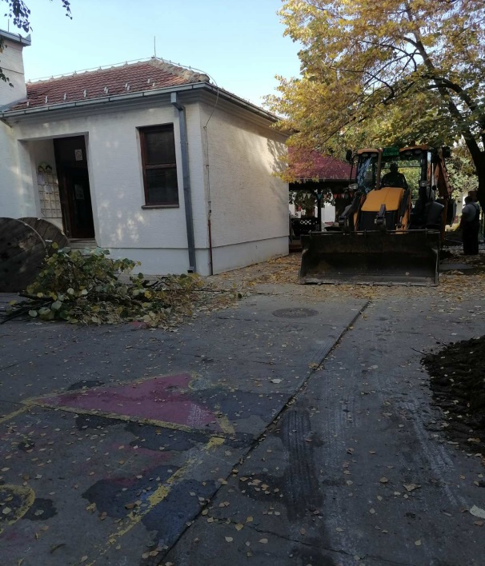
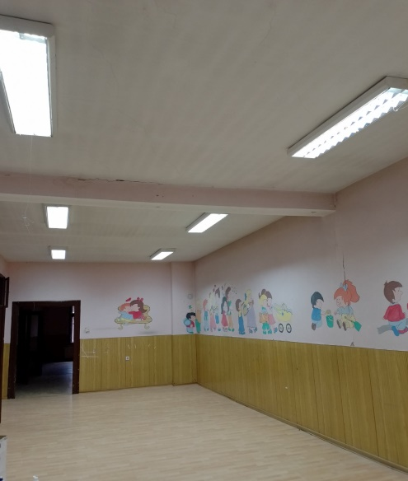
Вртић „Лептирић“ је од јануара 2023.године расељен
ИЗАЗОВИ,
НЕДОУМИЦЕ,
СТРАХОВИ
Кратак период селидбе, велика количина намештаја и играчака, велики број долазеће деце, израда плана адаптације деце на нов простор, адаптирање простора (сале) у којем ће групе боравити.
Расподела група - потребе породица (место становања деце, који простори су одговарајући за децу са потребном подршком) као и саме структуре група које ће боравити у једном простору.

Slide 8
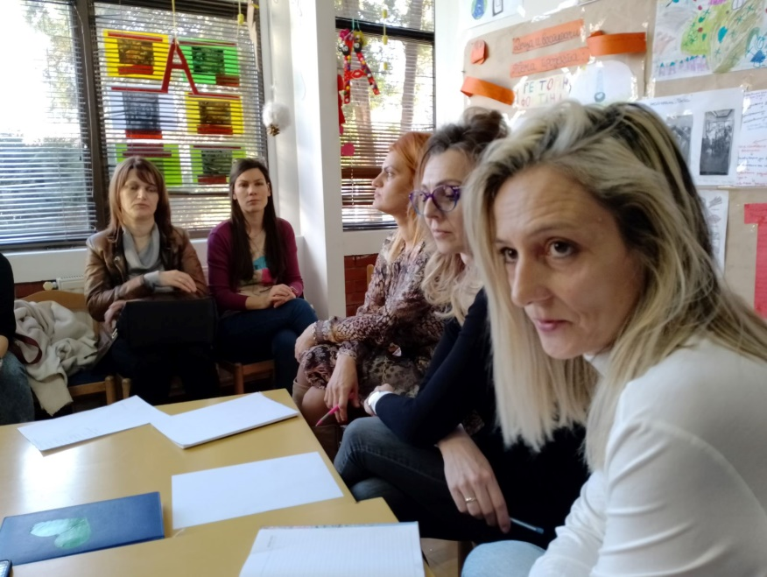
ИЗАЗОВИ,
НЕДОУМИЦЕ,
СТРАХОВИ
Вртић „Лептирић“ је
од јануара 2023.године расељен
Укљученост родитеља приликом селидбе, ангажовање свих запослених и мимо радног времена, помоћ породица запослених у том тренутку (паковања и превоз личним возилима).
Незадовољство родитеља простором који се припремао за боравак деце (сала у вртићу „Лане“,неиспрвана врата, мали простор, магацински део...). Стратегија: састанак са родитељима, укључена техничка служба и простор је већим делом прилагођен боравку деце. На овај начин још један изазов је превазиђен.

Slide 9
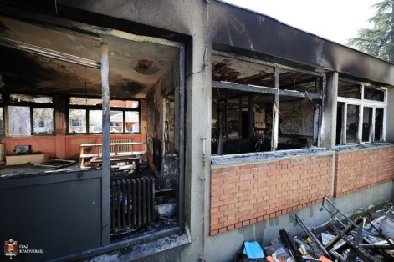
Кризна ситуација
У фебруару, 2024. децу и запослене задесила кризна ситуација услед пожара у простору јаслица вртића „Црвенкапа „. Ситуација је захтевала брзо реаговање.
У року од 24 сата, деца и запослени из јаслица и вртића „ Црвенкапа“ и три групе вртића „ Лептирић“ су премештени у вртиће „Лане“,“ Сунце“ „Бамби“ и „Наша радост“
Половином маја, део објекта „ Црвнкапа“ у коме се налази вртић , је оспособљен за боравак деце, док јаслени део још увек није реновиран,деца и запослени у јаслицама и даље бораве у другом вртићу. У простор вртића се вратио већи број деце, укључујући две млађе вртићке групе,које су боравиле у јаслицама као и групе из вртића „ Лептирић“.
То је нови изазов за практичаре, да структуирају простор, формирају подстицајну средину за игру и учење , граде квалитетне односе.

Slide 10
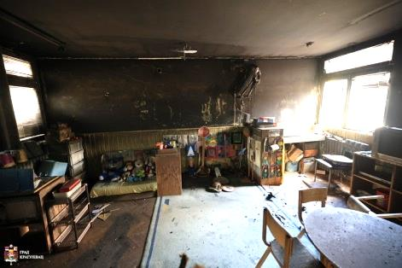
Првих 24 сата након пожара....
- Обилазак објекта, одмах по дојави
- Окупљање запослених, подела задужења, договор о начину комуникације са родитељима, смештању деце у друге објекте
- Комуникација са руководиоцима других вртића,разматрање смештајних капацитета у вртићима и договор о расподели деце и запослених у просторе
- Комуникација са родитељима , размена важних информација о догађају, новој локацији смештаја деце, начину саопштавања деци о дешавању и припрема за боравак у новим просторима
- Припрема простора за безбедан боравак деце
- Договор о организацији рада у новонасталим околностима

Slide 11
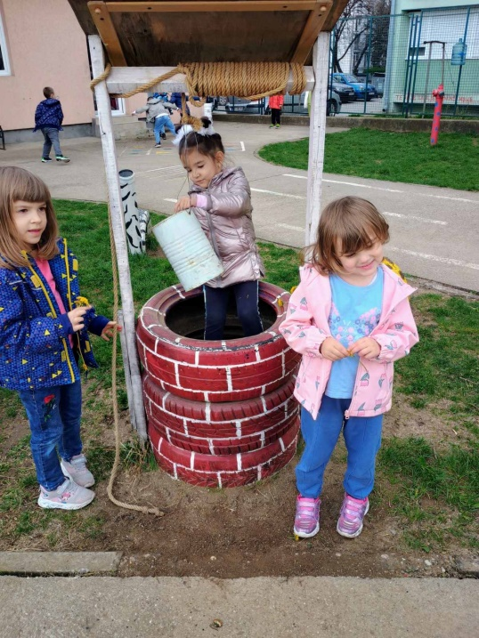
Кораци
за превазилажење кризне ситуације, обезбеђивање простора за децу и особље због пожара у вртићу „Црвенкапа“, у другим вртићима су били следећи:
разумевање ситуације и емпатија према деци, запосленима и родитељима који су се нашли у кризној ситуацији;
Припрема, структуирање и прилагођавање простора ( собе, сале, гардеробе) у вртићима „Наша радост“, „ Лане“ „ Сунце“ и „ Бамби“ за потребе деце, запослених и родитеља вртића и јаслица „Црвенкапа“ и вртића „Лептирић“ и боравак већег броја деце;
Упознавање васпитача са потребама деце која имају подршку како би им прилагодили простор и пружили адекватну помоћ;

Slide 12
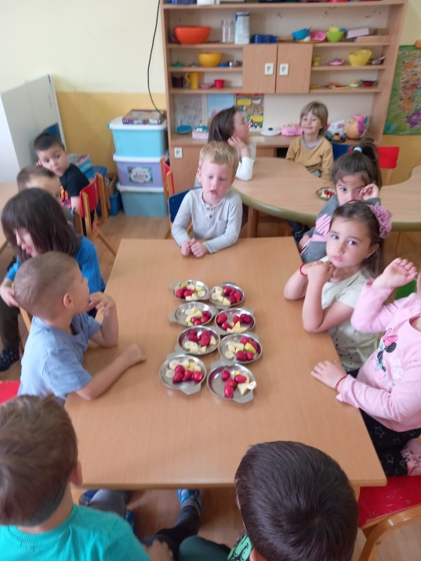
Кораци
за превазилажење кризне ситуације, обезбеђивање простора за децу и особље због пожара у вртићу „Црвенкапа“, у другим вртићима су били следећи:
Прилагођавање рутина и ритуала новонасталој ситуацији - узимање оброка, коришћење простора за одмор;
Састанци на дневном нивоу у циљу боље организације и благовременог решавања свакодневних изазова ( повећање броја деце, комуникација са родитељима, прерасподела васпитача );
Подршка и разумевање родитеља за насталу ситуацију.

Slide 13
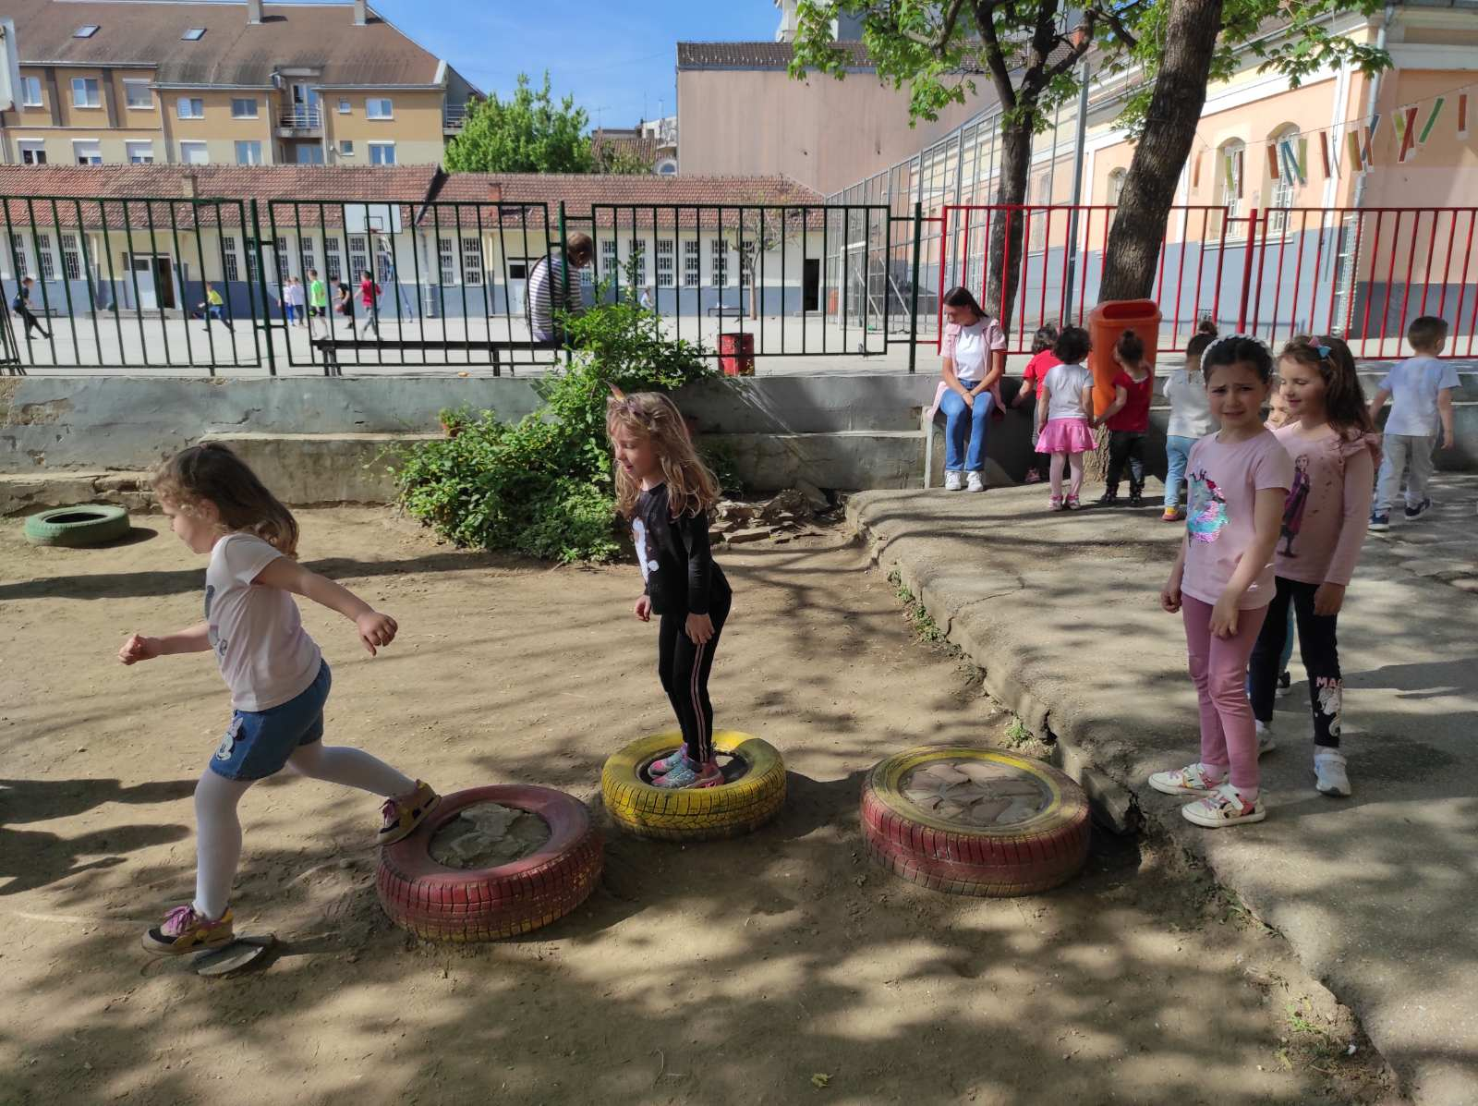
СТРАТЕГИЈЕ
Организовање заједничких дежурства са циљем упознавања и бољег повезивања деце и запослених из различитих вртића.
Проналажење алтернатива за боравак деце на отвореном, због великог броја деце у дворишту.
Коришћење локације вртића као ресурса за излазак у локалну заједницу и истраживање.
Консултовање са децом - мапирање занимљивих места у окружењу и истраживање мапираних места.

Slide 14
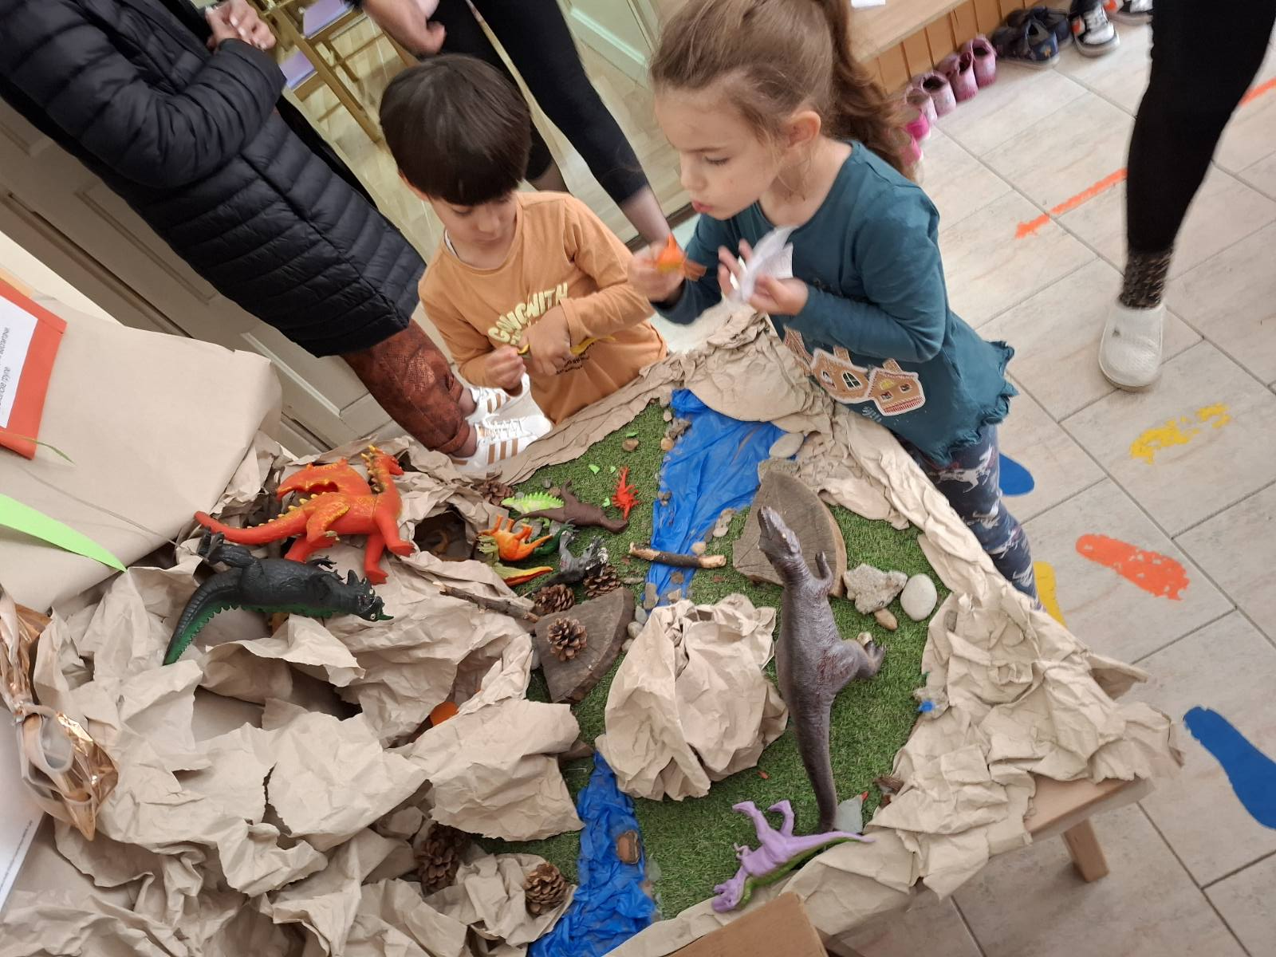
СТРАТЕГИЈЕ
Стварање прилика за сусретање деце различитог узраста и заједничко развијање пројеката са групама других вртића; вршњачко учење као и осећај сигурности и припадности без обзира на околности.
Укључивање практичара у рад Актива вртића у којима бораве, креирају заједнички простор који је структуран и оплемењен тако да подржава Основе програма предшколског васпитања и образовања, у циљу пружања подршке добробити детета.

Slide 15
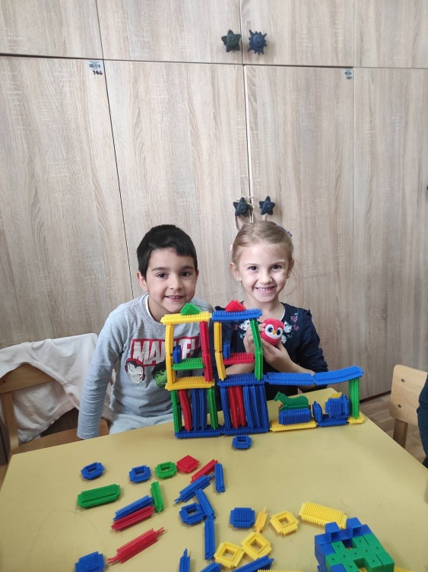
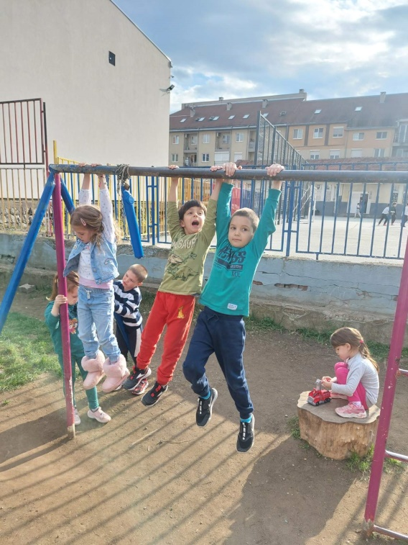
ЕФЕКТИ
Дете, оснажено да се у измењеним околностима осећа добро и сигурно, гради односе, игра се, учи, истражује и активира све своје потенцијале;
Грађење сарадничких односа мећу децом различитих васпитних група и децом из других вртића;
Заједничко разумевање од стране родитеља и прихватање новонастале ситуације;

Slide 16
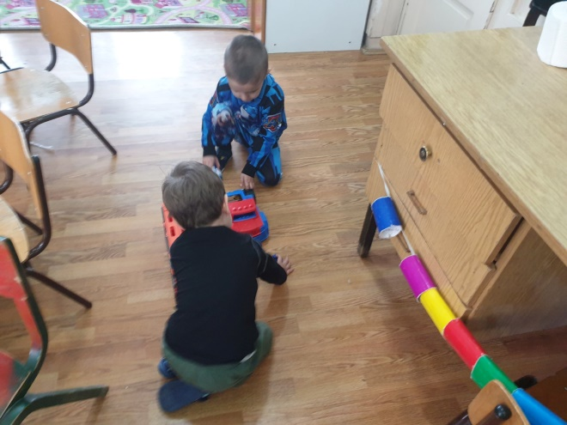
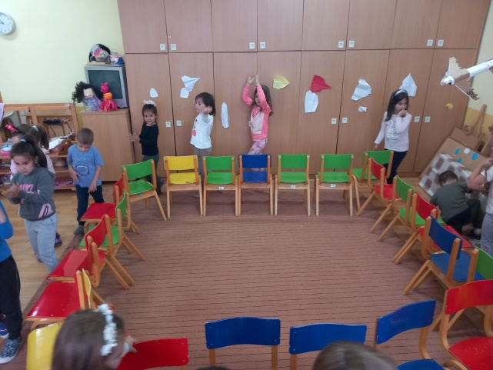
ЕФЕКТИ
Нове стратегије у функционисању вртића који су у различитим просторима ( време састајања,размена информација, дилема недоумица,проналажење простора за документовање, квалитет размене са колегама, унапређивање дигиталних компетенција, ...)
Прилагођавање деце и запослених култури и структури вртића у којима се налазе, али и потреба да се одржи култура и аутентичност матичног вртића;
Развијање професионалне заједнице учења са практичарима из других вртића.

Slide 17
Негативна предуверења, која смо имали у сусрету са изазовом промене радног простора и познатих лица, због реконструкције нашег вртића и преласка у вртић „Црвенкапа“ претворили смо у прилику за учење која нам је дала смернице на путу професионалног раста и развоја диспозиција за целоживотно учење (одговорност, истрајност, сарадња, радозналост)
Излазак из зоне познатог односио се и на наш стереотип виђења колега, са којима до сада нисмо имале прилике да сарађујемо.
На заједничком путу сарадње, спознали смо, да свако од нас, иако различит, има капацитета да подржи учење и развој деце, да се мења, размењује, планира и у сигурној средини, отворено и без осећаја сујете, критички сагледава своју праксу.

Slide 18
Из садржајне и богате сарадње са тимом јаслица и васпитача вртића „Црвенкапа“, сарадљивим да сагледа своју праксу из другачијег угла, као и нашим тимом радозналим, да се практично опроба у раду са децом јасленог узраста, настали су продукти заједничког истраживања који су презентовани како на стручним тако и на научној конференцији.
Тако је настао рад Истраживање као подстицај у развоју и обликовању аутономије личности детета који је презентован на Сусретима васпитача и сестара.

Slide 19
Недоумице, страхови, ограничења при уласку у процес
Заједничко промишљање колико смо спремни и отворени за професионални изазов
Реакција деце:
На нов простор (трпезарија и сала вртића)
На непознатa лица (васпитаче и децу)
Реакција практичара:
На нов простор
Рутине
Начин рада других колега

Slide 20
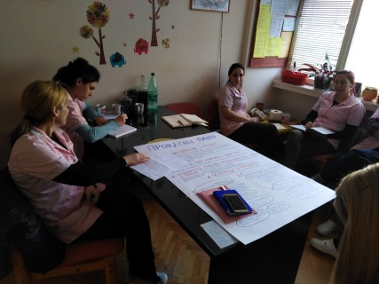
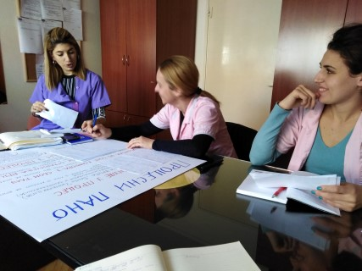
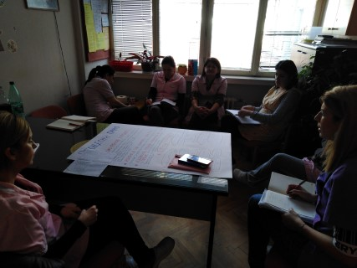
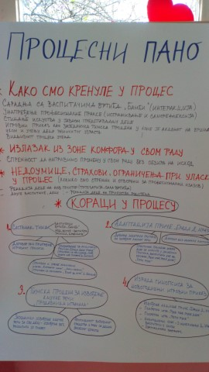
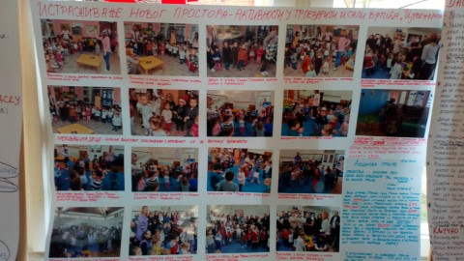
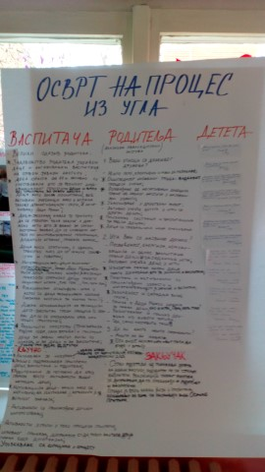
Један од наших састанака

Slide 21
Мотив за одабир теме
Сарадња вртића и јаслица- мотивисаност и жеља да учимо једни од других
Игре претварања као урођен начин понашања и форма учења код деце
Нова средина као истраживачки подстицај
Спремност да се направи промена без обзира на исход -излазак из зоне комфора у раду
Сусрет са новим Основама програма-јачање компетенција за тимски рад

Slide 22
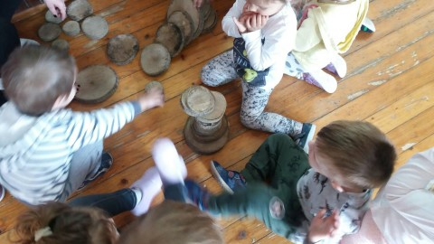
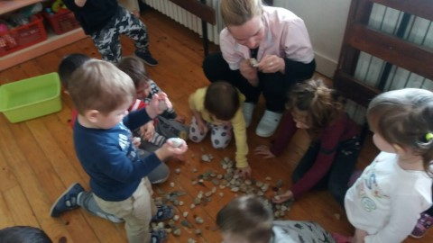
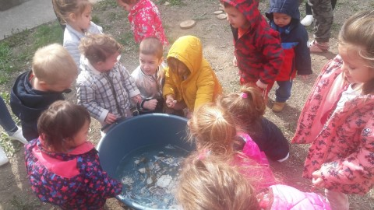
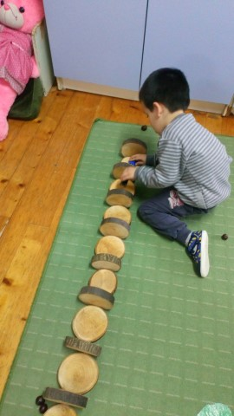
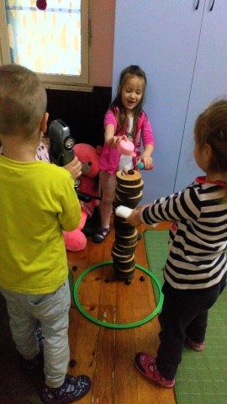
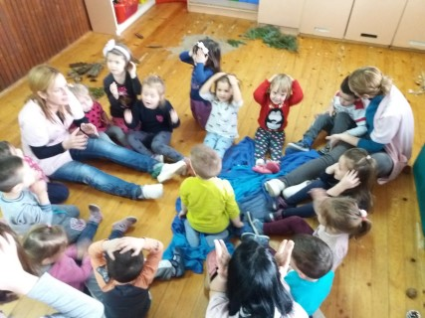
Реализација активности мешовита група
(млађи вртићки узраст и јасленци рођени у другој половини 2016.године)

Slide 23
Осврт на процес
Заједничком тимском анализом, долазимо до закључка да смо ми, практичари, особе које саме истражују своју праксу и да ни сами не знамо који су нам сви ресурси (вештине, знања и умења), док то практично не испробамо и сами не дођемо до закључка. На тај начин, проналазимо мотивацију, да перманентно трагамо за новим, креативним и изазовним приступима процесу рада.
На исти начин и деца долазе до сазнања. Оно што сама открију и сазнају, мотивише их да даље откривају и упознају свет око себе! На нама одраслима је да то препознамо и подржимо!
Како смо ми, практичари учили једни од других, тако су и деца учила једна од других и ми од деце и деца од нас! Све то представља заједништво.

Slide 24
Рад Квалитет вршњачких односа предшколске деце-фактор дечје укључености у процес васпитања и образовања“презентован је на Научној међународној конференцији у Бањи Врућици.
Процес је настао у специфичним условима у доба пандемије коронa вируса.
У једном тренутку је био прекинут због затварања вртића, међутим деца су толико била мотивисана да су причу коју су сама градила и проигравала, самоиницијативно изводила и код куће и родитељи су те снимке прослеђивали путем вибер групе.
Изјаве родитеља су и да када би пролазили са децом поред вртића, она су им објашњавала и показивала у којим деловима дворишта су одигравала причу.

Slide 25
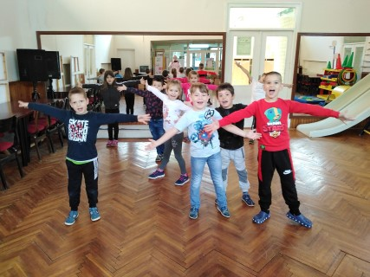
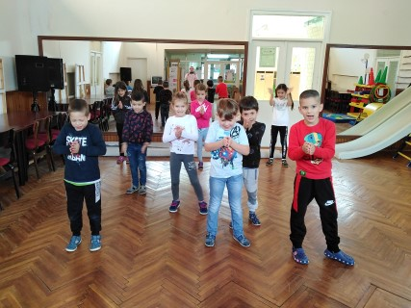
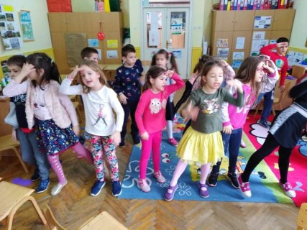
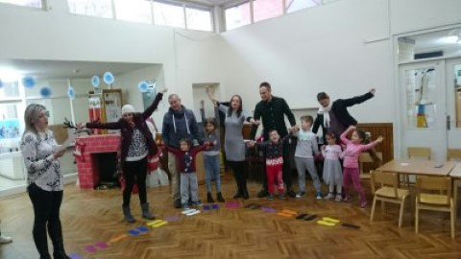
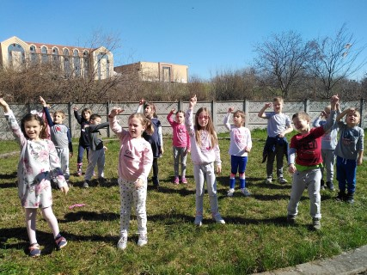
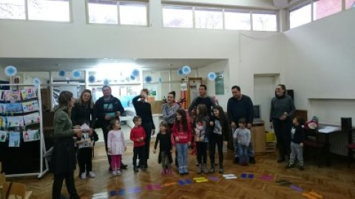
Изненада , На срећу

Slide 26
Осврт на процес
Током процеса деца су имала прилику да стичу самопоуздање и развијају креативно мишљење. Активним учешћем, развијали су свест о физичкој димензији приче. Када су деца емоционално, интелектуално и моторички укључена, мотивација је висока и идеја и поука приче бивају боље усвојене. Дељењем искуства о грађењу приче, креирала се атмосфера заједничког учења у групама, кроз игру и подизао квалитет вршњачких односа. Проширили су искуства о моралним вредностима-пријатељству и заједничкој игри.
Њиховим предлозима да се прича одиграва у радној соби, ходнику, сали и дворишту вртића, деца нам поручују да сви простори могу бити места за њихово учење и истраживање.

Slide 27
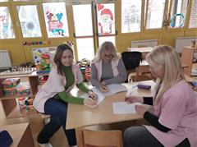
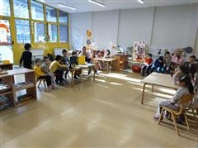
Долазак колега из вртића „Лептирић“ у наш радни простор, само је дао потврду нашем пређашњем искуству сарадње са вртићем „Црвенкапа“.
Иако се у Развојном плану вртића истиче подстицање учења и истраживања деце кроз инспиративну физичку и социјалну средину, пракса је показала да је недостатак простора и материјала неопходних за грађење подстицајне средине за учење, управо допринео оваквој конструктивној сарадњи.
У промишљањима смо, да ли би дошло до грађења заједништва и давања властитог доприноса заједничкој пракси, да су услови били идеални.

Slide 28
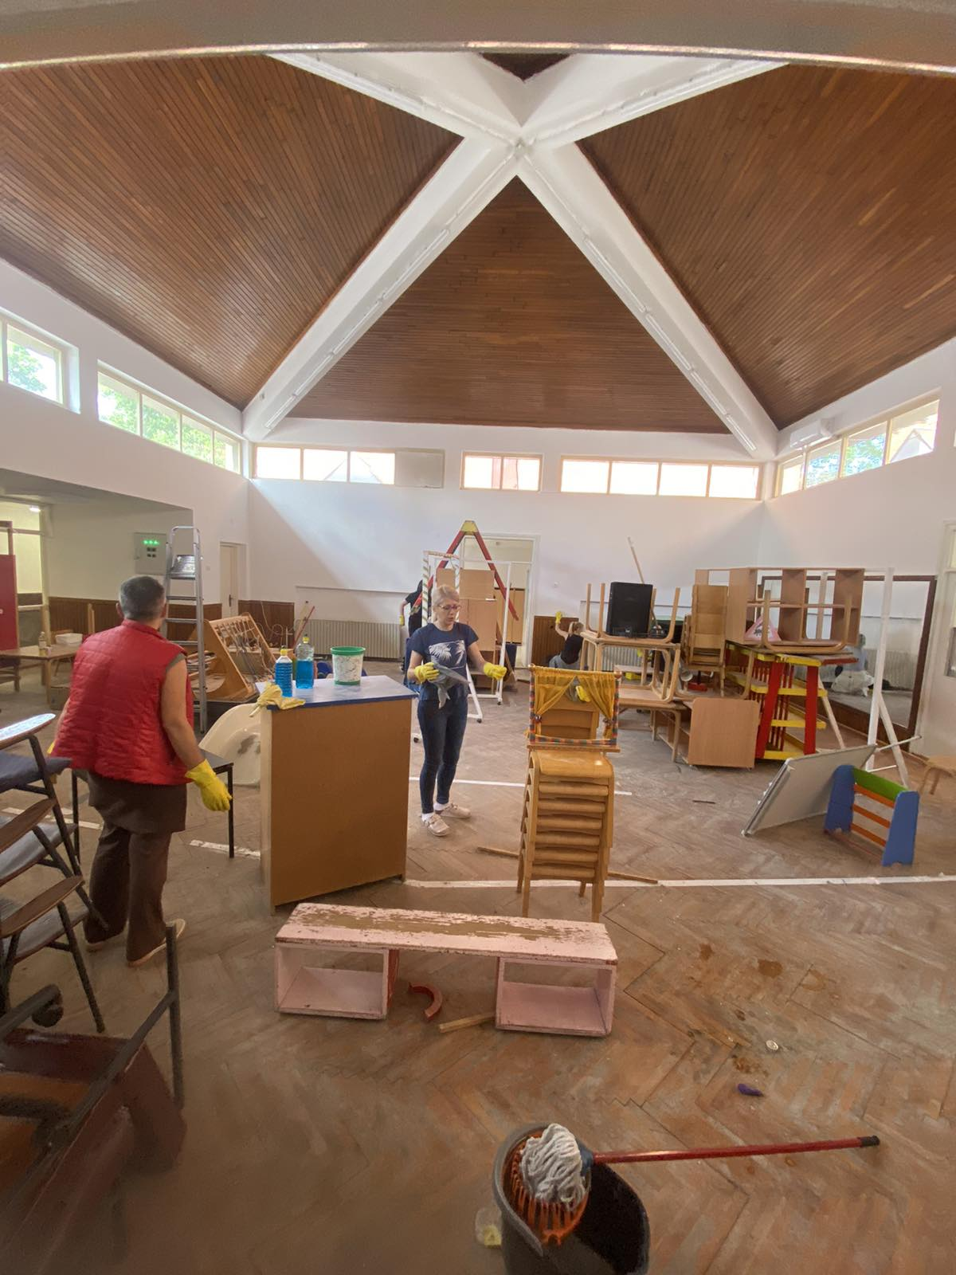
Схватили смо колика је снага заједништва као ослонца и покретача превазилажења препрека са којима се суоачавају њени учесници.
Оснажени смо да изазове претворимо у прилике за разумевање, прихватање одговорности, промену перспективе и приоритета, грађење праксе и јачање сопствених капацитета и капацитета Установе за сналажење у непредвиђеним и кризним мситуацијама.
З А К Љ У Ч А К

Slide 29
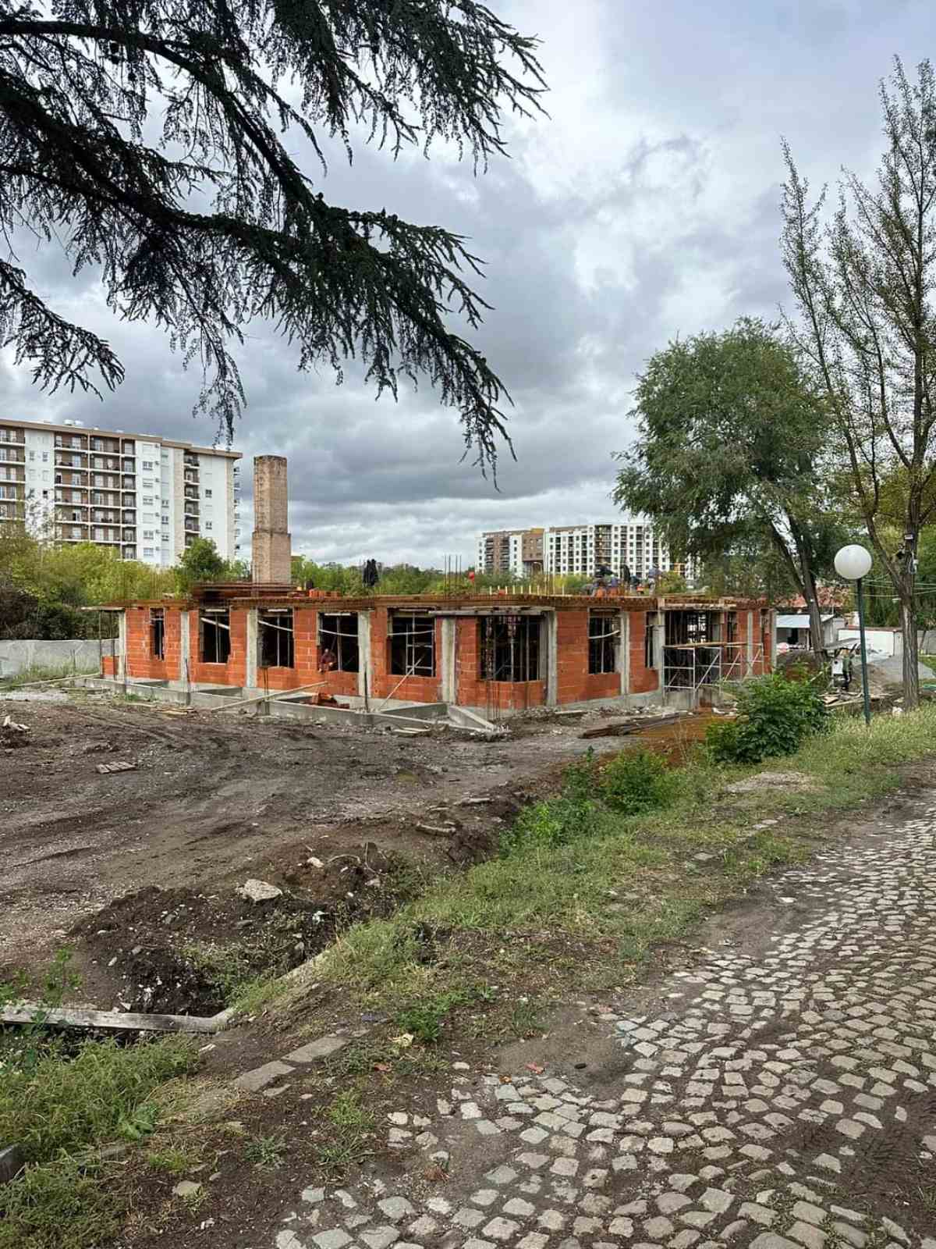
Хвала на пажњи!
Тим ПУ „Нада Наумовић“ Крагујевац

